Slide 1
«Все профессии важны,
все профессии нужны»
Т.М. Садыкова, МБДОУ «Березовский детский сад №2», Березовский район, Красноярский край

Slide 2
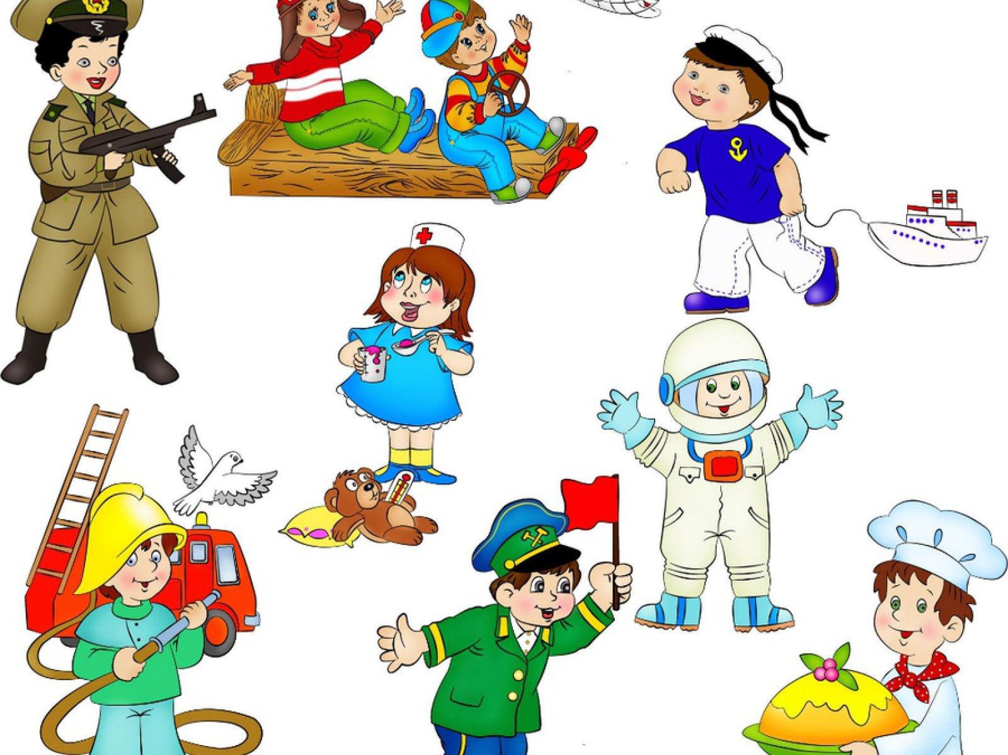
НА СВЕТЕ МНОГО ПРОФЕССИЙ.ОДНА ДРУГОЙ ИНТЕРЕСНЕЙ.ДЛЯ КАЖДОЙ НУЖНО МНОГО ЗНАТЬ И УМЕТЬ.

Slide 3
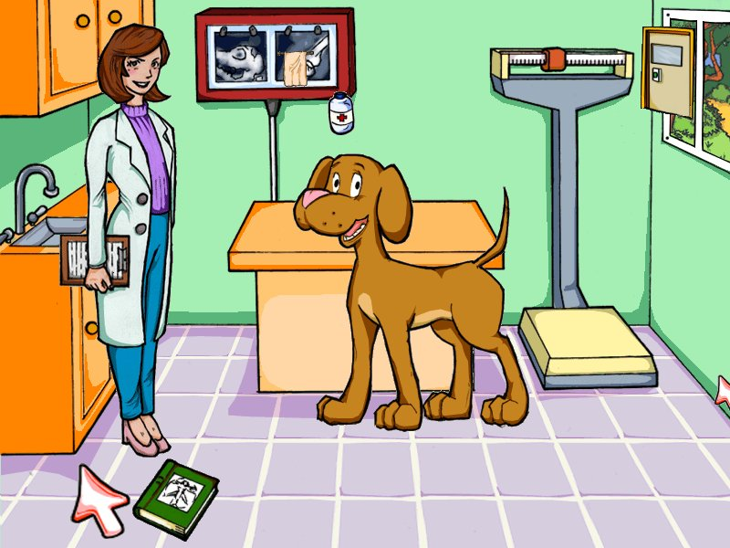
ВЕТЕРИНАР – лечит животных. Он умеет определять не началась ли болезнь и советует как лечить, делает прививки, уколы, операции, дает таблетки больному животному.

Slide 4
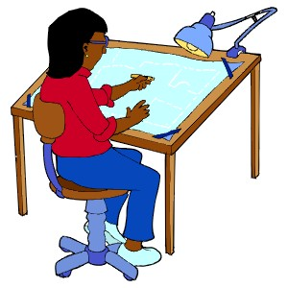
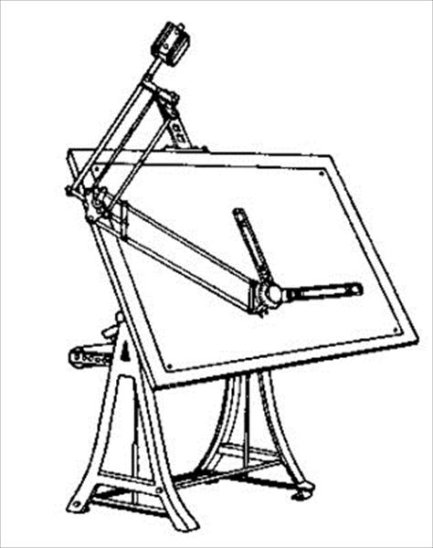
АРХИТЕКТОР – строит план для будущего дома. Рисует свои задумки на чертежах, так, чтобы строителю было понятно, что делать.

Slide 5
ЖУРНАЛИСТ -занимается поиском наиболее значимых и важных событий, которые происходят в мире.

Slide 6
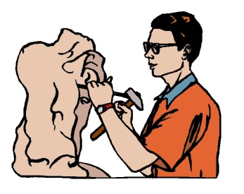
СКУЛЬПТОР — художник или мастер, изготовляющий произведения скульптуры. Скульптор — это специалист, который создает объемные художественные произведения из дерева, металла, гипса и т.д. Основные способы: резьба, высекание, лепка, литье.

Slide 7
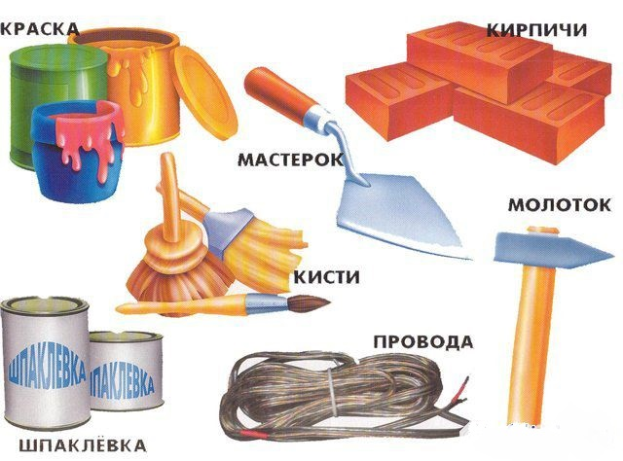
СТРОИТЕЛЬ – строит прочные и удобные дома для людей, заводы, фабрики, дороги, мосты.

Slide 8
ШАХТЕР – это люди, которые работают под землей и добывают уголь.

Slide 9
СВАРЩИК — рабочий, специалист сварочного производства, от качества работы зависит — долговечность и устойчивость строительных конструкций, работа и срок службы различной техники. Сварка позволяет надежно соединять металлические элементы

Slide 10
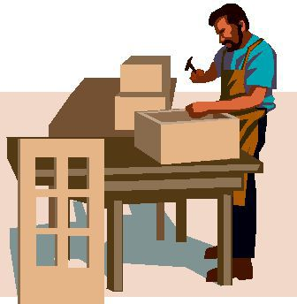
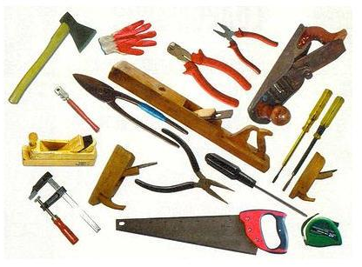
СТОЛЯР – делает мебель. Для этой работы по дереву есть свои особенные инструменты – рубанок, стамеска, пила, долото.

Slide 11
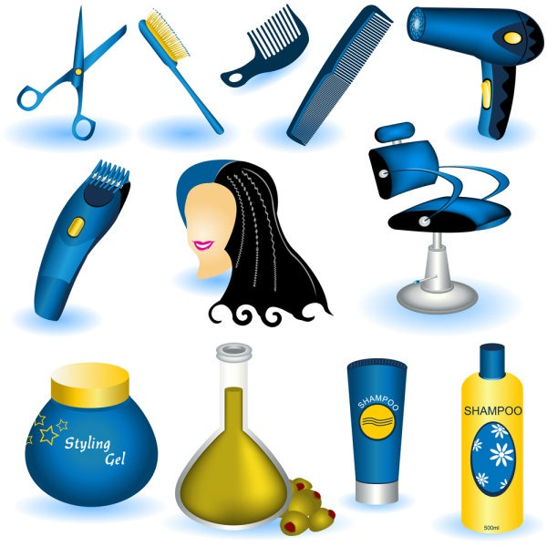
СТИЛИСТ- создание индивидуального образа человека (макияж, прическа, одежда), личного стиля

Slide 12
ПРОГРАММИСТ - отлично разбирается в компьютерах, знает тот язык, с помощью которого компьютер все понимает. Может сделать разные приложения, игры и программы на компьютере.

Slide 13
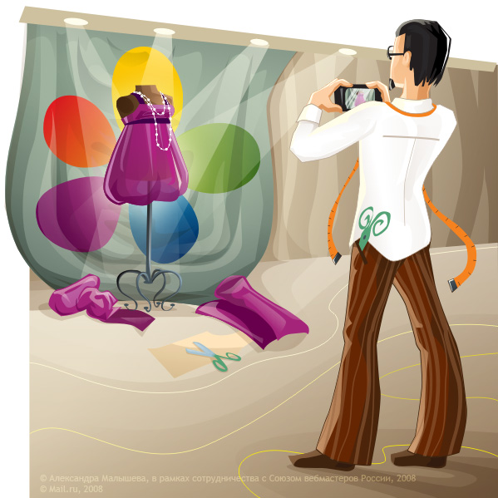
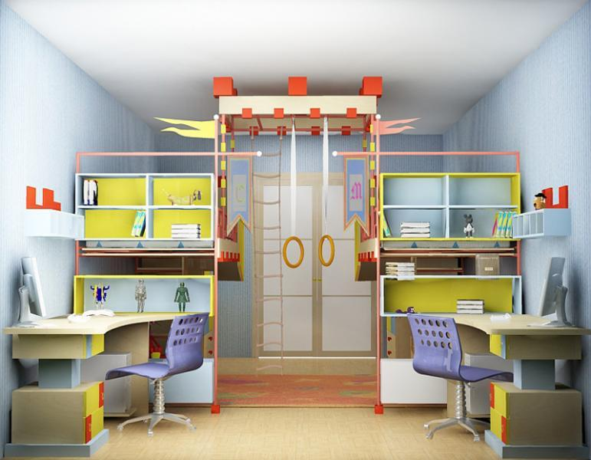
ДИЗАЙНЕР -делает красоту: в одежде, в домах, в книгах, и даже в автомобилях. Он – художник, только рисует чаще в компьютере. Рисует, как будет выглядеть книга, автомобиль, мебель, комната, и даже холодильник. У каждой вещи есть свой дизайн – то, как она будет выглядеть, когда появится.

Slide 14
МАССАЖИСТ – это врач, который с помощью рук растирает, трет, поглаживает тело, тем самым снимает пациенту боль.

Slide 15
ДИРИЖЕР - эксклюзивная, которой научить практически нельзя. Главная задача дирижера увлечь музыкантов, повести за собой. Оркестр — это команда. А в команде должен быть лидер. Руководит группой музыкантов с помощью движений рук, пальцев, головы, подбирает репертуар.

Slide 16
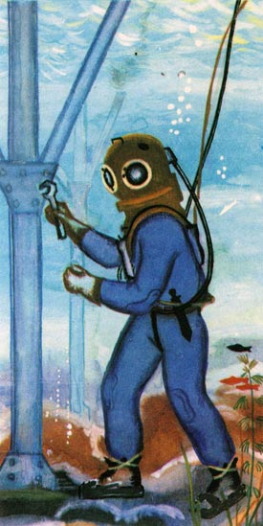
ВОДОЛАЗ- спускается под воду в скафандре, в нем можно находиться под водой очень долго. Выполняют под водой разные работы: чинит корабль, исследует дно, ищет затонувшие судна.

Slide 17
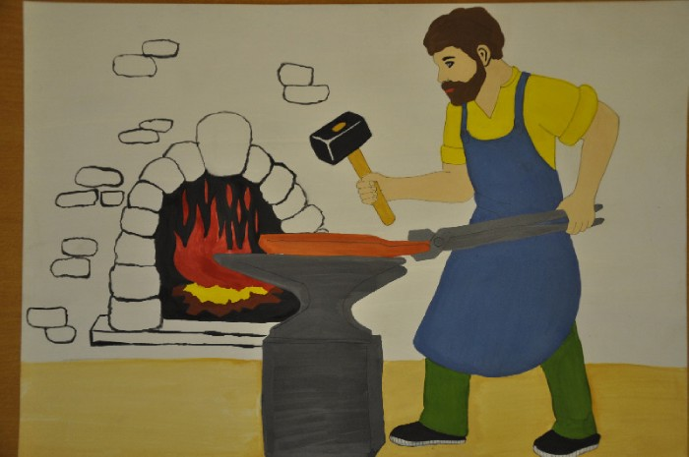
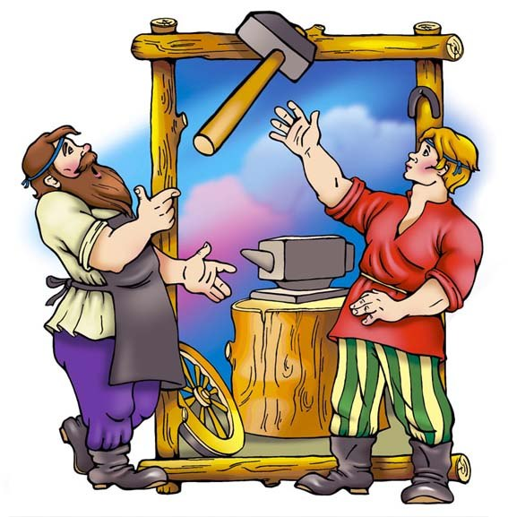
КУЗНЕЦ – из раскаленного металла кует много полезных вещей. Главные металлы для работы – железо, медь, свинец, бронза. Работа эта требует большой выносливости, так как в кузне очень жарко.

Slide 18
Портной - шьет одежды, шторы, другую продукцию. Делает так, чтобы из тканей получалась прочная, аккуратная, красивая одежда.

Slide 19
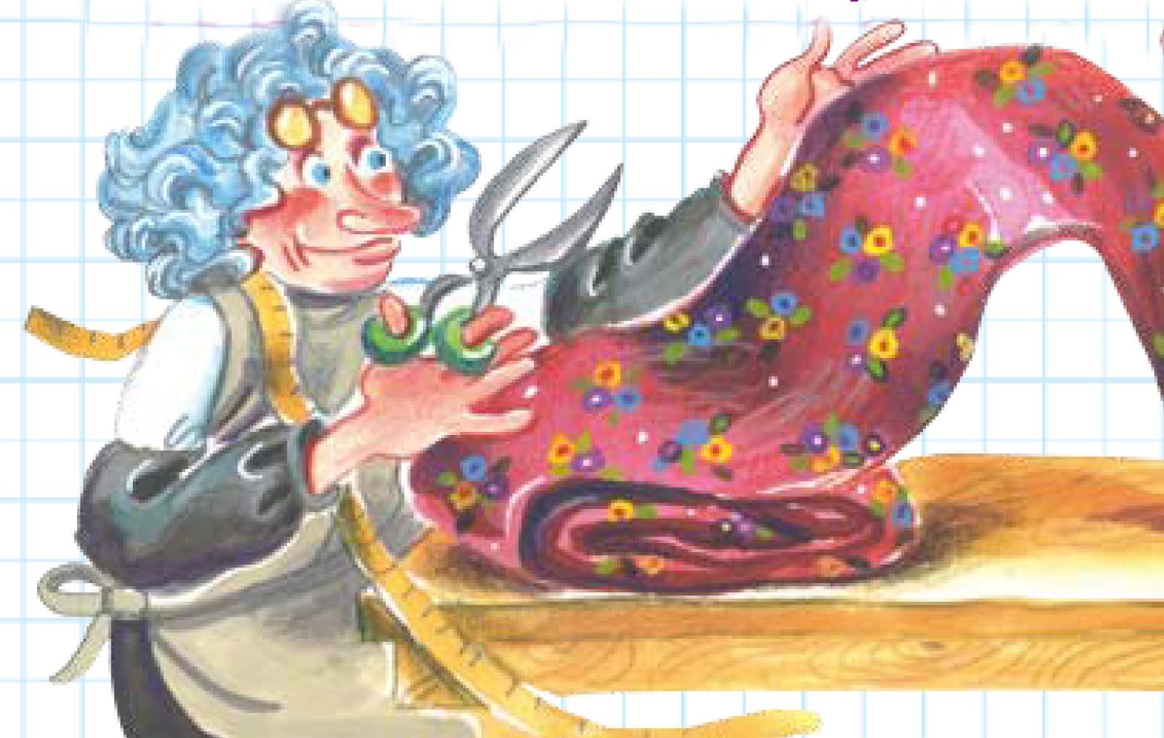
Закройщик (закройщица) – специалист по раскрою материалов при изготовлении одежды, обуви и пр. изделий из текстиля и кожи.

Slide 20
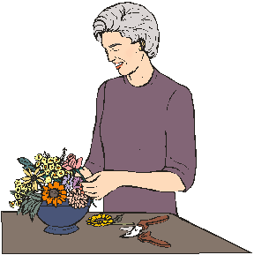
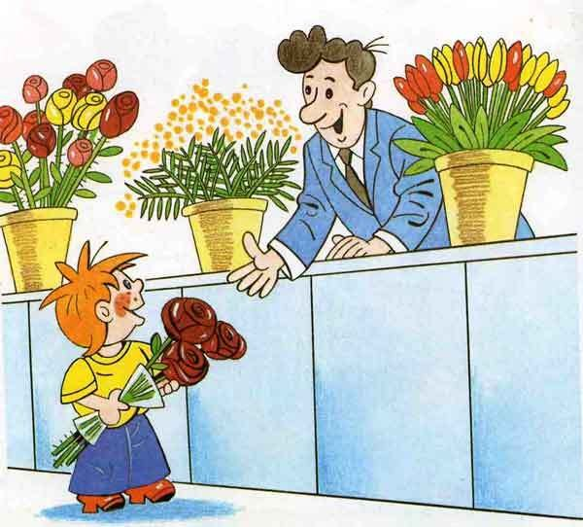
Флорист
Создает букеты и разные красивые композиции из цветов, веточек, листиков и других материалов.

Slide 21
СПАСИБО ЗА ВНИМАНИЕ !

